Slide 1
Buffer overflow

Slide 2
Buffer overflow
L'obbiettivo dell'esercizio di oggi era quello di creare «segmentation fault» ovvero un errore di memoria che si presenta quando un programma cerca inavvertitamente di scrivere su una posizione di memoria dove non gli è permesso scrivere

Slide 3
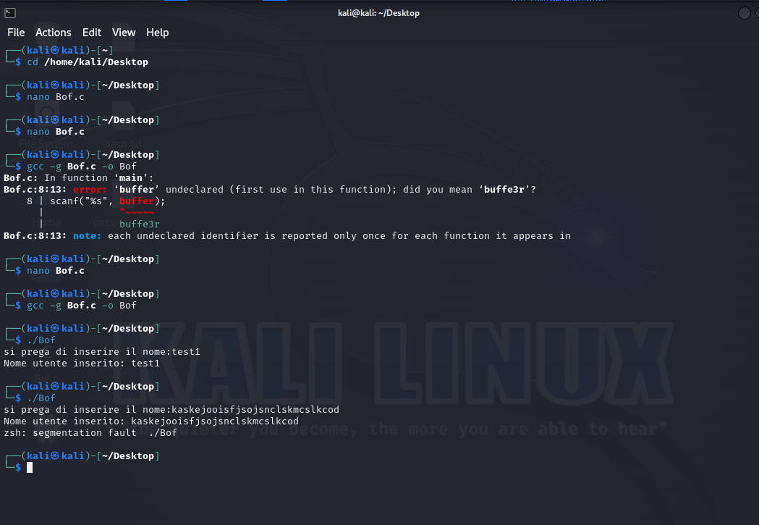
Buffer overflow
Nella primo comando entriamo nella Home poi in kali e infine nel desktop con il comando (cd /home/kali/desktop)
Nella secondo comando da eseguire chiediamo a kali di creare un documento che chiameremo Bof .questo processo lo facciamo con il comando (nano Bof.c).Il punto c sta indicare una estensione in c .

Slide 4
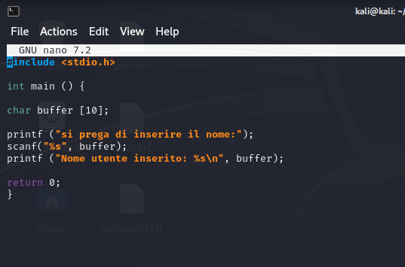
Buffer overflow
Dopo aver lanciato il comando per la creazione del documento Bof.c andiamo a scrivere all'interno il codice in c come in figura a destra .Finito di scrivere il codice andiamo a salvare ciò che abbiamo scritto con il commando ctrl+ o andiamo a salvare dove ci chiederà la conferma e noi andremo a prendere invio e andiamo premere il commando ctrl + x per uscire .

Slide 5
Buffer overflow
Lanciamo il comando gcc -g Bof.c -o Bof andiamo a completare il file
Eseguiamo il file con il commando ./Bof

Slide 6
Buffer overflow
Inserendo un nome utente di 5 caratteri, il programma non ci riporta nessun problema, infatti come sappiamo il buffer accetta fino a 10 caratteri
Se inseriamo più di 10 caratteri il programma ci risponderà con un errore di «segmentation fault»

